Slide 1
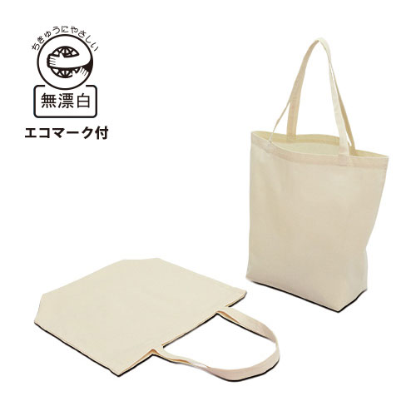
【提案書】
コットンエコトートバック
特徴
薄手ながらも、しっかりした見た目のコットンエコトートバッグ。一般的なトートバッグよりも横幅・底が広く、使い勝手抜群です。少しこだわった販促・ノベルティや物販用としても最適です。
商品写
納期
納期スペース
仕様
素材：無漂白コットン100%(エコマーク付)
サイズ：約縦38×横42×底マチ16cm
容量：約14L
重量：約75g
備考：約5.1オンス
お見積
お見積りスペース

